Slide 1
C
Una breve introducción
Física Computacional
Universidad de Granada

Slide 2
Bibliografía:
El lenguaje de programación C. B. W. Kernighan y D.M. Ritchie. Prentice-Hall.
Numerical Recipes in C. The Art of Scientific Computing. W. H. Press, S.A. Teukolsky, W.T. Vetterling y B. P. Flannery. Cambridge University Press.
2

Slide 3
Estructura del curso
Introducción
Programas y su estructura
Variables
Operaciones aritméticas
Input y output
Control de flujo, iteracciones y bucles
Vectores y punteros
Funciones
3

Slide 4
Introducción
C es un lenguaje de programación de medio nivel creado por Dennis M. Ritchie entre 1969 y 1972 en los laboratorios Bell.
Su objetivo era la programación de sistemas operativos, fue usado por primera vez para crear Unix.
Es muy utilizados en aplicaciones de ingeniería (robótica, cibernética, Big Data, aeronáutica) y ciencia (física, matemáticas, estadística, química).
C++ fue creado en los 80’s con el objetivo de extender el lenguaje C a programación orientada a objetos. Permite redefinir los operadores y crear nuevos tipos.
Hay multitud de librerías científicas en C/C++ (Numerical Recipes, ARPACK, GSL …)
4

Slide 5
Programas
Un programa es una lista de instrucciones que permiten a un ordenador resolver un problema.
El problema a resolver se rompe en partes que definen una estructura: el problema complejo original al principio del programa y las partes sencillas y más pequeñas al final.
Divide et impera: divide y vencerás (Julio César)
Los pasos para realizar un programa son:
Examinar el problema y dividirlo en varias partes.
Examinar cada parte y dividirla en partes más pequeñas.
Establecer un plan lógico que una todas las partes.
Escribir el programa utilizando funciones.
Comprobar el programa: esto es un arte.
5

Slide 6
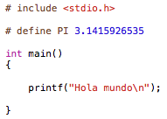
Estructura de un programa
Un programa se divide en encabezado, función main y otras funciones.
Cada línea de ejecución debe terminar con ;
Los comentarios no son traducidos por el compilador y empiezan por // o están entre /* y */.
¡¡Hay que usar muchos comentarios!!
Se pueden definir constantes antes de la funcion main mediante la orden #define. Esas deficiones se aplican a cualquier función.
Biblioteca estándar
Definición de constantes
Función principal (main)
6

Slide 7
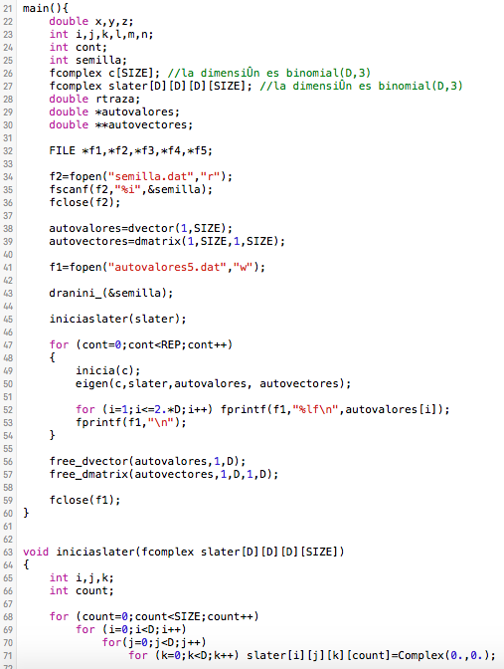
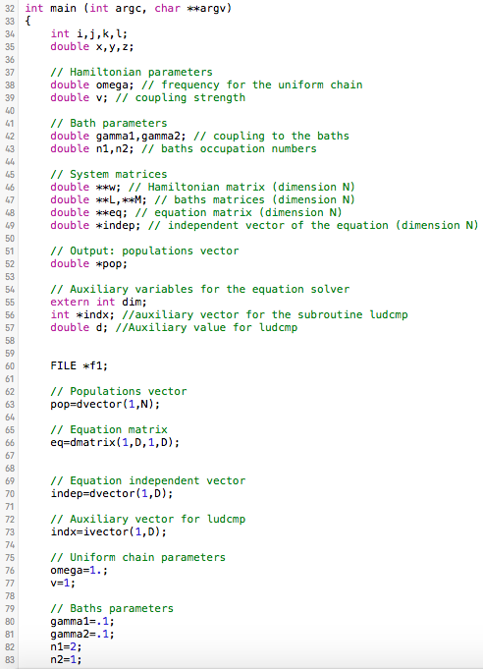
Estructura de un programa
Programador con poca experiencia
(pocos comentarios)
Programador con experiencia
(muchos comentarios)
7

Slide 8
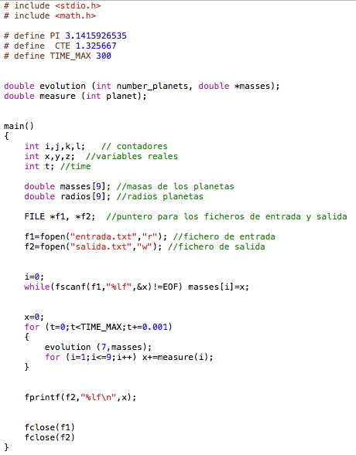
Estructura típica de una simulación
Bibliotecas
Definición de constantes
Definición de funciones
Declaración de variables
Declaración de ficheros i/o
Función principal (main)
Lectura de datos de entrada
Cómputo
Salida de datos
Cierre de ficheros
8

Slide 9
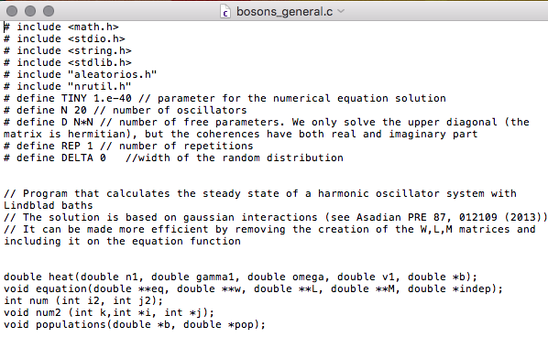
Edición, compilación y ejecución
Para escribir un programa en C/C++ se puede usar cualquier editor de texto plano (vi, emacs, kate, notepad,TextEdit, geany, Eclipse)
Después lo guardamos con extensión .c, por ejemplo planetas.c.
A continuación compilamos el programa con el programa gcc (g++ para C++): gcc planetas.c –o planetas.exe -lm –O3
La opción –o nos deja elegir el nombre del ejecutable, y la opción –O3 es una optimización
Para ejecutar escribimos en el terminal: ./planetas.es &
9

Slide 10

Edición, compilación y ejecución
Ejemplo
Crear, compilar y ejecutar:

Slide 11
Edición, compilación y ejecución
Para hacer más fácil la compilación podemos programar un script.
El siguiente script (gcompila) toma un fichero programa.c y devuelve el fichero compilado como .exe
if [ -f $1.c ]
then
gcc -c $1.c
gcc -o $1.exe $1.o –lm –O3
else
echo "No existe el archivo $1.c”
fi
Para usar el script hay que darle permiso de ejecución y usar el comando: ./gcompila programa (debe existir programa.c)
11

Slide 12
Variables
Una variable es una magnitud que puede cambiar de valor.
Se deben declarar al principio de cada función. Los nombres no deben contener caracteres ‘exóticos’ ($ % / \ ) y deben reflejar el uso de la variable.
Hay distintos tipos de variable, el rango depende de la máquina
int -> entero
long -> entero largo
float -> racional
double -> racional, doble precisión
char -> carácter (entero de un solo byte)
12

Slide 13
Variables: enteras y reales
Enteros
Los enteros son números sin decimales. Se suelen usar como contadores.
¡¡Operar con enteros puede llevar a errores de redondeo!!
La forma de declararlos es:
int variable1, variable2
Reales
Los números reales en realidad son racionales.
Tienen una precisión limitada.
La forma de declararlos es:
float variable1, variable2
13

Slide 14
Variables: doble precisión
Las variables de tipo float tienen precisión simple, ya que se almacenan en una única posición de memoria. Para calculos precisos esta precisión puede ser demasiado pequeña.
Para calculos precisos hay que usar la variable double. Esta utiliza dos posiciones de memoria.
La declaración es:
double variable1, variable2
14

Slide 15
Variables: Números enteros
La representación de los números (tanto enteros como reales) en la máquina se hace en sistema binario.
El número binario [b₃₁,b₃₀,b₂₉,…,b₃] de 4 bytes (o 32 bits, 1 byte = 8 bits), con b_{k}=0,1, representa el entero
El entero más grande de 32 bits es 2147483647~ 2.147x10⁹
15

Slide 16
Variables: Números en coma flotante
La representación en coma flotante permite almacenar números racionales extremadamente grandes y pequeños de una manera muy eficiente y compacta.
Representación en coma flotante de un número racional:
s=0,1 es el bit de signo, la mantisa (b) contiene los dígitos del número a representar, y el exponente (exp) indica donde colocar el punto decimal (una vez sustraido el bias).
Para un número real de 4 bytes (o 32 bits) se reservan 23 bits para la mantisa y 8 para el exponente: eso nos da 7-8 cifras significativas
16

Slide 17
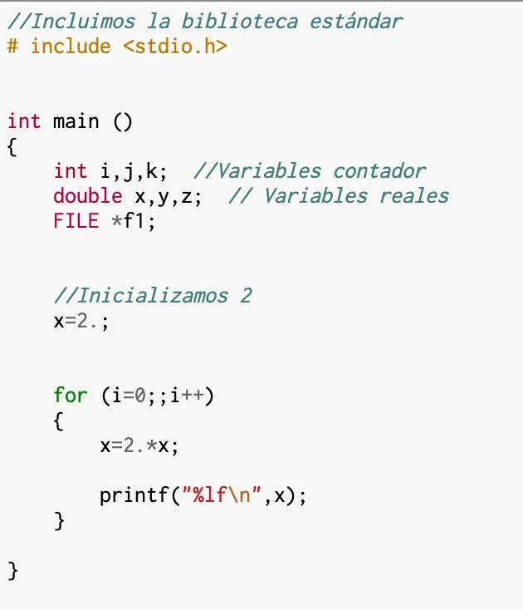
Ejercicio: Números en coma flotante
Variantes:
Cambiar * por /
Probar con enteros

Slide 18
Variables: Caracteres
El tipo de variable char es un entero de un solo byte. Permite almacenar un caracter.
Los caracteres se codifican siguiendo el código ASCII.
Se pueden asignar caracteres mediante el uso de ‘’
char a=‘a’
Para usar cadenas de caracteres se usan vectores de la categoría char.
Para manipular cadenas de caracteres (copiar, concatenar, comparar) está la librería <string.h> de la biblioteca estándar.
Se pueden introducir caracteres por el teclado con la orden getchar() (<stdio.h>).
18

Slide 19
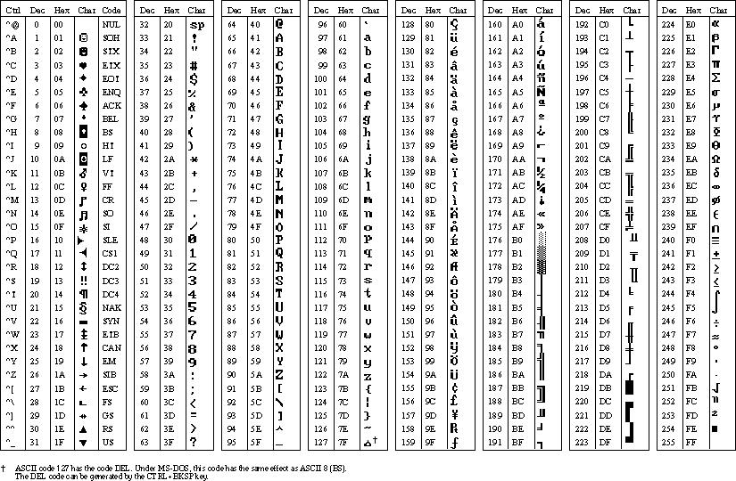
Variables: Caracteres (Código ASCII)
19

Slide 20
Operaciones aritméticas
Las operaciones aritméticas básicas son
Sumar +
Restar –
Multiplicación *
División /
Añadir uno a una variable x++ (x=x+1 ó x+=1)
Restar uno a una variable x-- (x=x-1 ó x-=1)
Aritmética real: Si todas las variables de una expresión son reales la operación se realizará sin truncar números decimales
Aritmética entera: Si todas las variables y constantes en una expresión son enteros, las sumas, restas, multiplicaciones y exponenciaciones se realizarán sin problema. Sin embargo las divisiones entre enteros ignoran en su resultado la parte decimal que es automáticamente truncada
20

Slide 21
Operaciones aritméticas: Aritmética mezcla
Las operaciones pueden involucrar números enteros y reales.
Los números enteros pueden ser transformados en reales con sólo multiplicar por 1.
X=1.*i
Los reales se convierten en enteros con la orden (int). El resultado trunca los decimales (no redondea).
i=(int) x
Ejemplos:
5/2*3.0=6.0000 (la división es entera!)
3.0*5/2=7.50000 (la división es real)
5./2.*3.0=3.0*5./2.=7.500000
¡¡Para operaciones con salida real hay que convertirlo todo en real!!
21

Slide 22
Operaciones aritméticas: Orden de prioridad
Las operaciones matemáticas se realizan siguiendo el siguiente orden de prioridad:
Se hacen primero multiplicaciones y divisiones (de izquierda a derecha).
Sumas y restas (de izquierda a derecha).
Para evitar confusiones se recomienda el uso de paréntesis ().
Ejemplos:
5./2.+3.=5.500000
5.+3./2.=6.500000
(5.+3.)/2.=4.000000
22

Slide 23
Operaciones aritméticas: <math.h> (biblioteca estándar)
La librería <math.h> incluye muchas funciones matemáticas
Las más importantes son (el output es double; los input x e y son double y n es int)
sin(x) | seno de x
cos(x) | coseno de x
tan(x) | tangente de x
exp(x) | exponencial de x
log(x) | logaritmo natural
log10(x) | logaritmo en base 10
pow(x,y) | x^{y}
sqrt(x) | raíz cuadrada de x
fabs(x) | valos absoluto de x
ldexp(x,n) | x 2^{n}
23

Slide 24
Input y output
Supongamos el siguiente problema: Un cohete es lanzado desde una altura inicial H₀ con velocidad inicial V₀ y una aceleración vertical A. Entonces la altura y velocidad en el instante T después del lanzamiento vienen dadas por las ecuaciones:
El siguiente programa asigna el valor -9.807 (m/s²) a A, 150 (m) a H₀, 100.00 (m/s) a V₀ y 5.0 (s) a T, y luego calcula los valores de H y T.
24

Slide 25
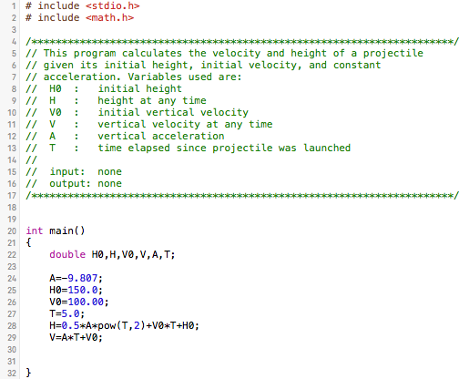
Input y output
Librería <stdio.h> (input y output) Biblioteca estándar
25

Slide 26
Input y output: <stdio.h> (Biblioteca estándar)
El programa calcula los valores de H y V como se le ha ordenado, pero los almacena internamente din que pueda verlos el usuario. Más aún, si queremos realizar el cálculo con otra altura o velocidad iniciales, hemos de reescribir el programa, volverlo a compilar y ejecutar.
Vamos a explicar cómo ver la información generada por el programa (output) y cómo variar la información inicial (input) sin tener que modificar el programa cada vez.
La instrucción para leer datos en el programa desde la consola es scanf, mientras que la orden para escribir los resultados del programa en consola es printf. Ambas forman parte de la biblioteca <stdio.h>. El formato estándar es:
scanf(formato,&lista_variables)
printf(formato,lista_variables)
Ejemplos: scanf(“%i”,&i);
printf(“%i\t%lf\n”,x,y);
26

Slide 27
Input y output: printf (<stdio.h>)
Síntasis: printf(formato,variable1,variable2,…,variableN);
Conversiones:
Formato:
El texto se escribe sin más (si no va precedido de % ó \n)
%i, %d | Int
%lf, %f | Double
%.8lf | Double con 8 decimales
%e, %E | Double con formato m.dddde±xx
%g,%G | Double; usa %e si el exponente es menor que -4. De otra forma usa %f.
%c | Caracter
\t | Inserta un tabulador
\n | Nueva línea
27

Slide 28
Input y output: scanf (<stdio.h>)
Síntasis:
scanf(formato,&variable1,&variable2,…,&variableN);
Las variables siempre deben llevar & delante (son direcciones de memoria, ver el apartado sobre punteros).
Conversiones:
¡¡No se escribe \n al final!!
%i | Número Entero
%c | Caracter
%s | Cadena de caracteres
%lf, %g | Número Real
28

Slide 29
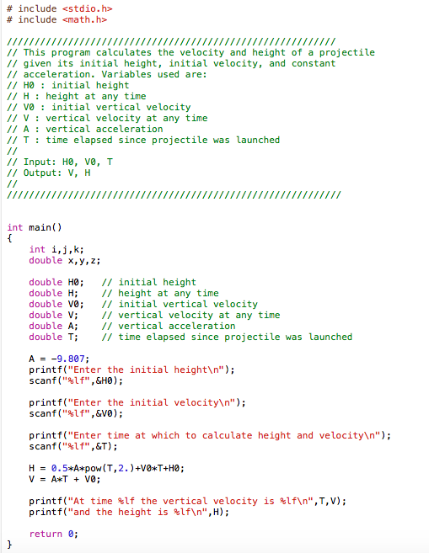
Input y output : printf y scanf. Ejemplo
29

Slide 30
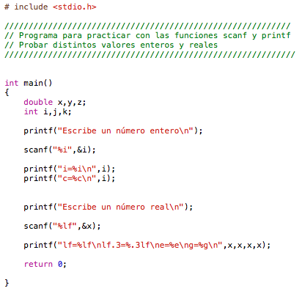
Input y output: printf y scanf. Ejemplo con diferentes formatos
30

Slide 31
Input y output: ficheros. fprintf y fscanf <stdio.h>
Para acceder a ficheros primero hay que declarar punteros a ficheros
FILE *f1,*f2;
Una vez declarados hay que abrir los ficheros con la orden fopen
f1=fopen(nombre,modo);
El nombre debe ir entrecomillado y el modo determina las funciones que podemos hacer con el fichero.
La opción ‘+’ permite leer y escribir en el mismo fichero. (Ej: “r+”)
“w” | Escritura (destruye el fichero si ya existe)
“r” | Lectura
“a” | Añadido (escritura al final del fichero, si ya existe lo preserva)
31

Slide 32
Input y output: ficheros. fprintf y fscanf <stdio.h>
Para evitar pérdida de datos los ficheros se cierran con la orden fclose (y el puntero puede reutilizarse): fclose(f1);
La orden para escribir es fprintf, con las mismas conversiones y formato que printf.
fprintf(f1,formato,variable1,variable2,…,variableN);
Para leer de un fichero la orden es fscanf, con las mismas conversiones y formato que scanf
fscanf(f1,formato,&variable1,&variable2,…,&variableN);
32

Slide 33
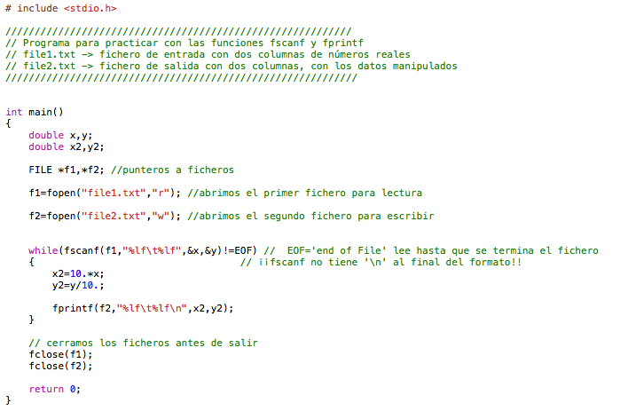
Input y output: ficheros. fprintf y fscanf <stdio.h>
Ejemplo:
33

Slide 34
Ejercicios: Input/output y aritmética
Ejercicio: Escriba el programa anterior, compílelo y ejecútelo.
Ejercicio: Escriba un programa que convierta Celsius a Farenheit y muestre el resultado por pantalla. Recuerde que la relación entre los dos es:
Ejercicio: Escriba un programa que muestre en la pantalla la raíz cuadrada de cada número entero del 1 al 20.
Ejercicio: Escriba un programa que tome tres números desde el teclado, a, b y c, y muestre en pantalla las raíces de la ecuación
Note que el programa fallará cuando intente calcular raíces de números negativos. Este problema lo solventamos más adelante.
34

Slide 35
Control de flujo: if - else
La proposición if-else se utiliza para expresar decisiones. La síntesis formal es:
If (condición)
orden _1;
else
orden_2;
Múltiples órdenes pueden incluirse con el uso de {}.
If (condición)
{
orden_1a;
orden_1b;
}
else
{
orden_2a;
orden_2b;
}
35

Slide 36
Control de flujo: if - else
La proposición else es opcional, se puede y suele omitir.
La proposición if se puede anidar. Ejemplo:
if (n>0)
if ( i<0)
orden_1;
else
orden_2;
El uso de tabuladores y llaves {} evita confusiones.
También se puede usar más de una orden con los operadores && (AND) y || (OR).
36

Slide 37
Control de flujo: else if - switch
Se puede usar la orden else if para ejecutar órdenes si no se ha cumplido la condición anterior y se cumple una nueva.
if (condición_1)
else if (condición_2) orden_1;
else if (condición_3) orden_2;
else orden_3;
La última orden sólo se ejecuta si no se cumplen ninguna de las anteriores.
Con la orden switch se pueden hacer decisiones múltiples basadas en el valor entero de una variable o constante.
switch (expresión)
case c1: orden_1;
case c2: orden_2;
default: orden_3
default se ejecuta si la expresión no coincide con ningún caso.
37

Slide 38
Control de flujo: operadores
La proposición a evaluar se define mediante el uso de operadores.
Ejemplo (equivalente al anterior):
if (n>0 && i<0) orden_1;
else orden_2;
== | Igual a
!= | Distinto a
<, <= | Menor a, menor o igual a
>, >= | Mayor a, mayor o igual a
&& | AND (lógico)
|| | OR (lógico)
! | Negación (lógica)
38

Slide 39
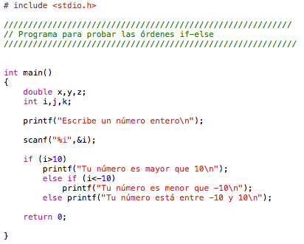
Control de flujo: if - else
Ejemplo: El siguiente programa determina si un número es menor que -10, está entre -10 y 10, o es mayor que 10.
Ejercicio: Usando if-else, realizar un programa que determine si un número es par o impar, y si es impar que determine si es múltiplo de 3.
39

Slide 40
Control de flujo: for
La orden for sirve para crear iteracciones y ciclos (también existe while, pero es equivalente).
La síntasis es: for (expr1; expr2; expr3) proposición;
La expresión expr1 se ejecuta al principio del bucle, y expr3 al final de cada ciclo, junto con la proposición. El bucle continúa mientras se cumpla la expresión expr2.
Ejemplo: Este bucle calcula la suma de los números del 1 al 100.
x=0.;
for (i=1; i<=100; i++) x+=i;
Si la segunda expresión expr2 está en blanco se considera verdadera (creando un bucle infinito).
La orden break sale de un bucle, la orden continue salta al siguiente ciclo.
40

Slide 41
Control de flujo: Ejercicios
Conversión de Temperatura: Escriba un programa que imprima en pantalla una tabla de conversión de Celsius a Fahrenheit de 0C a 100C de grado en grado
Rango de las variables reales en C: Escriba un programa que encuentre el valor máximo que se puede almacenar en una variable real. Por ejemplo, puede multiplicar repetidamente una variable por 2 dentro de un bucle, mostrando en pantalla el resultado hasta que el ordenador dé un error. También puede escribir el valor máximo en un fichero.
Rango de las variables enteras en C: Reescriba el programa anterior para enteros.
41

Slide 42
Control de flujo: Ejercicios
Ejercicio: Escriba un programa que toma un número del teclado y comprueba su tamaño. Si el número es menor que 100 el programa debe escribir en pantalla “Es pequeño”, y si es mayor o igual a 100 debe escribir “Es grande”. Coloque todo en un bucle de forma que se puedan entrar varios números uno tras otro.
Ejercicio: Reescriba el programa que resolvía la ecuación de segundo grado. Ahora, antes de calcular la raíz cuadrada, compruebe si el discriminante es negativo y, si lo es, escribir en pantalla “No hay raíces reales”.
Ejercicio: Escriba un programa que lea desde el teclado 10 números y los memorice en un vector. Ordénelos de forma que el más pequeño sea el primero de la lista. Un algoritmo sencillo (aunque no eficiente) de ordenación consiste en comparar cada número con todos los demás y ver cuántos son más pequeños: si hay n más pequeños el orden del número es n+1.
42

Slide 43
Arrays y punteros
Un array es un conjunto de variables ordenadas que comparten el mismo nombre y son del mismo tipo.
El acceso a cada una de las variables se realiza variando su índice. Por ejemplo, un grupo de 10 estudiantes han recibido notas por un trabajo empleado. Si la nota de cada estudiante se almacena en una variable: mark, mark2, …, mark10, la nota media será
sum=(mark1+mark2+...+mark10)/10.0
Es más conveniente utilizar un vector mark[i], donde i puede tomar valores entre 1 y 10, y utilizar un bucle for.
sum=0.;
for (i=1;i<=10;i++) sum+=mark[i];
sum/=10.;
La ventaja es más importante si tenemos que sumar 1000 ó 10000 datos.
43

Slide 44
Arrays y punteros: Declaración
Un array puede tener múltiples dimensiones, definidas por distintos índices.
Un array se declara al principio del programa como el resto de variables. Hay que indicar el tamaño.
int mark[10];
double table[10][15], var[2][10][5];
El índice inicial es siempre 0.
Se puede asignar la memoria de manera dinámica con la orden malloc. Esto significa que no hay que decidir el tamaño del array al principio y puede variar durante la ejecución del programa (ver librería “nrutil.h” de Numerical Recipes).
44

Slide 45
Arrays y punteros: Declaración
Un puntero es una variable que apunta directamente a una dirección de memoria. Los punteros se utilizan para manipular arrays con una mejora en velocidad muy alta y para pasar argumentos a funciones.
El operador * define un puntero, y el operador & da la dirección de memoria de una variable. Ejemplo:
int x=1, y=2, z[10];
int *ip; // ip es un puntero a entero
ip=&x; // ip ahora apunta a x
y=*ip; // y es ahora 1
*ip=0; // x es ahora 0
ip=&z[0]; //ip ahora apunta a z[0]]
45

Slide 46


Arrays y punteros: relación.
Los punteros y los arrays están tan relacionados en C que habitualmente se explican juntos. Vamos a analizarlo con un ejemplo (sacado del libro de K&R).
La orden: int a[10];
define un array de 10 elementos.
Si definimos un puntero a entero y hacemos la siguiente asignación.
int *pa;
pa=&a[0];
pa pasa a apuntar al primer elemento de a.
46

Slide 47
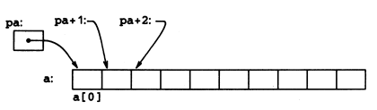
Arrays y punteros:
Si hacemos ahora x=*pa el contenido de p[0] se copiará a x.
Si pa apunta a un punto particular del array, por definición pa+1 apuntará al siguiente elemento. pa+i apuntará a i elementos después de pa.
Igualmente *(pa+i) dará el mismo resultado que p[i].
Nota: Se pueden definir también arrays de punteros, punteros a punteros y punteros a funciones.
47

Slide 48
Funciones
Las funciones son programas de C. La mayoría de problemas son tan complejos que resulta conveniente dividirlos en pequeños subproblemas. Además, hay tareas que es normal realizar varias veces en el mismo programa, y las funciones evitan tener que reescribir las mismas órdenes varias veces.
Una función toma una serie de parámetros como argumentos, realiza una serie de operaciones y devuelve un único valor (o ningún valor) como resultado. Hay muchas funciones predefinidas en las librerías estándar de C, incluyendo funciones de entrada y salida (stdio.h), funciones matemáticas (math.h) o de procesado de cadenas (string.h).
En C no hay diferencia ente funciones y subrutinas (como sí la hay en FORTRAN). Una función puede no devolver ningún valor, si está definida como void.
48

Slide 49
Funciones
Una función se define de la siguiente manera:
tipo nombre_función (var1, var2, …, varN)
{
declaraciones
proposiciones
}
El tipo determina la salida de la función, y puede corresponder con cualquier tipo de variable (int, double, char, …). Si la función no devuelve ningún valor su tipo es void. La salida se devuelve con el comando return. ¡Note que una función no puede devolver un array!
Las variables que recibe la función no pueden ser modificados.
49

Slide 50
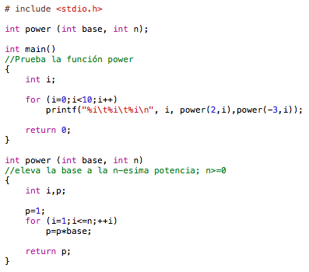
Funciones
Ejemplo: El siguiente programa crea y prueba una función exponenciadora.
50

Slide 51
Funciones
Para evitar problemas al llamar las funciones en otras funciones es recomendable definir todas las funciones antes del main.
Las variables simples que reciben las funciones son llamadas “por valor” (en contra de otros lenguajes como FORTRAN, donde pueden ser llamadas “por referencia”). Esto significa que la función hace una copia del valor de la variable, y si la modifica no se ve modificada la original. Esto no ocurre con los arrays, que sí pueden ser modificados ya que la función recibe un puntero.
Para modificar variables en una función hay dos posibilidades. Pasar un puntero a la variable, o utilizar variables externas.
51

Slide 52
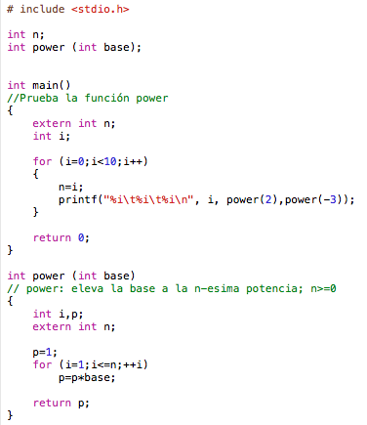
Funciones: Variables externas
Las variables externas se definen antes del main y luego en cada función que se utilicen usando el comando extern.
Ejemplo: La función power se puede reescribir pasando una de las variables como externa.
Primera definición de la variable externa n
Declaración de la variable n como externa en la función main
Declaración de la variable n como externa en la función power
52

Slide 53
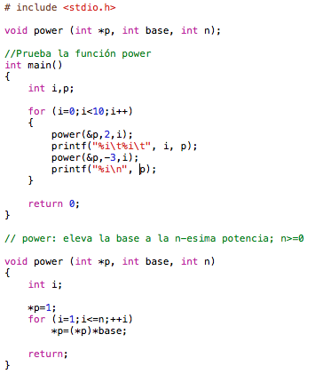
Funciones: Punteros
También se pueden modificar las variables que recibe la función mediante el uso de punteros.
Ejemplo: Reescribimos la función power dando la salida por un puntero.
53

Slide 54
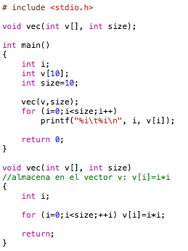
Funciones: Arrays
Los arrays sí que entran en las funciones como punteros y se pueden modificar.
En el caso de vectores (1-dim) hay que indicar sólo el nombre del array y tener cuidado de no escribir fuera de su rango.
Ejemplo: El siguiente programa calcula los cuadados de los números enteros entre 1 y 10 y los almacena en el vector v[].
¿Qué pasaría si la función intentase
escribir más allá del tamaño del fichero?
54

Slide 55
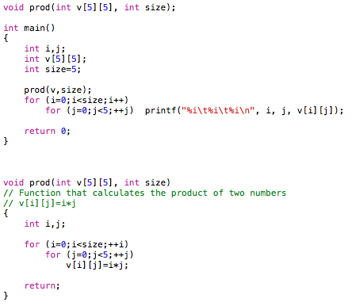
Funciones: Arrays
Si pasamos un array multidimensional como parámetro de una función debemos indicar el tamaño de al menos todas las dimensiones menos la última, para que el compilador sepa donde se encuentra cada dirección de memoria. También se puede (y es recomendable) indicar el tamaño en todas las dimensiones.
Ejemplo:
55

Slide 56
Estructura típica de una simulación
Bibliotecas
Definición de constantes
Definición de funciones
Declaración de variables
Declaración de ficheros i/o
Función principal (main)
Lectura de datos de entrada
Cómputo
Salida de datos
Cierre de ficheros
56

Slide 57
Funciones: Ejercicio
Ejercicio: Calcule la función de distribución radial (FDR) para los orbitales 1s, 2s y 2p y normalice el resultado usando el método de Simpson. La FDR es el valor del módulo al cuadrado de la función de ondas multiplicado por 4πr^{2.} Las funciones de onda son
57

Slide 58
Problemas
Ejercicio, ecuación de van der Waals: La ecuación de estado de van der Waals es una extensión de la ecuación para los gases ideales que tiene en cuenta algunos aspectos de la desviación de los gases reales con respecto a su comportamiento ideal. La ecuación es:
en la que n es el número de moles del gas, p es la presión, T es la temperatura, V es el volumen, R la constante de los gases (8.414) y a y b son parámetros fenomenológicos que dependen de cada gas particular. Escriba un programa que imprima una tabla con varias p’s para al menos 10 volúmenes entre V1 y V2. Las variables a, b, T, n, V1 y V2 deben de ser entradas por el teclado y la salida debe de ir a un archivo. Use para el hidrógeno a=0.0247, b=26.6 10⁻⁶.
Ejercicio: Estime el número π con métodos Montecarlo (ver las notas y este ejemplo interactivo http://tprc.blogspot.com.es/2013/01/tecnicas-montecarlo-la-estadistica.html).
Ejercicio: Calcule el mayor autovalor de una matriz simétrica usando el método de las potencias (ver las notas).
58

